Slide 1

Zelfregulerend leren met AI
Samenwerken met studenten aan een innovatief leerproces
Sanne Schoenmakers, Elyse Lammers, Elise Panhuijzen, Diana Baas

Slide 2

Van eerste angst naar kansen
Notes:
Van eerste angst naar kansen. In eerste instantie gericht op gevaren/ negatieve kant van AI (examencommissie, regels, fraude, etc).

Slide 3

Waar lopen studenten tegenaan?
Notes:
Waar lopen studenten tegenaan? Onduidelijkheid over wat wel/ niet mag met AI. Hoe gebruik je het op de juiste manier? Wat moet je weten/ kunnen om het op een goede manier te gebruiken?

Slide 4

Van eerste angst naar kansen
Notes:
Nu naar de kansen. Waar kan AI een positieve rol spelen. Hoe kunnen studenten hier op een opbouwende manier mee werken? Ondersteunen i.p.v. overnemen.

Slide 5
Formatief handelen
Artificiële intelligentie
Zelfregulatie
Notes:
Wij zien kansen om AI in te zetten om tegemoet te komen in een aantal uitdagingen waar zowel studenten als docenten voor staan.
Studenten krijgen steeds meer vrijheid om te bepalen waar/wanneer/met wie ze leren. Dit doet een beroep op hun srl. Kunnen nadenken over eigen leren, evalueren en bijsturen. In de praktijk blijkt dat ze dit vaak nog onvoldoende beheersen.
Formatief handelen kan hierbij een belangrijke rol spelen = cyclisch proces van continu verzamelen en interpreteren van informatie over waar ze staan in leerproces en welke vervolgacties nodig zijn. Draagt niet alleen bij aan beheersen van de stof, maar ook aan srl
Uitdaging bij formatief handelen → grote studentaantallen moeilijk zicht krijgen op waar ze staan, beperkte tijd, just in time feedback, voornamelijk schriftelijke fb

Slide 6
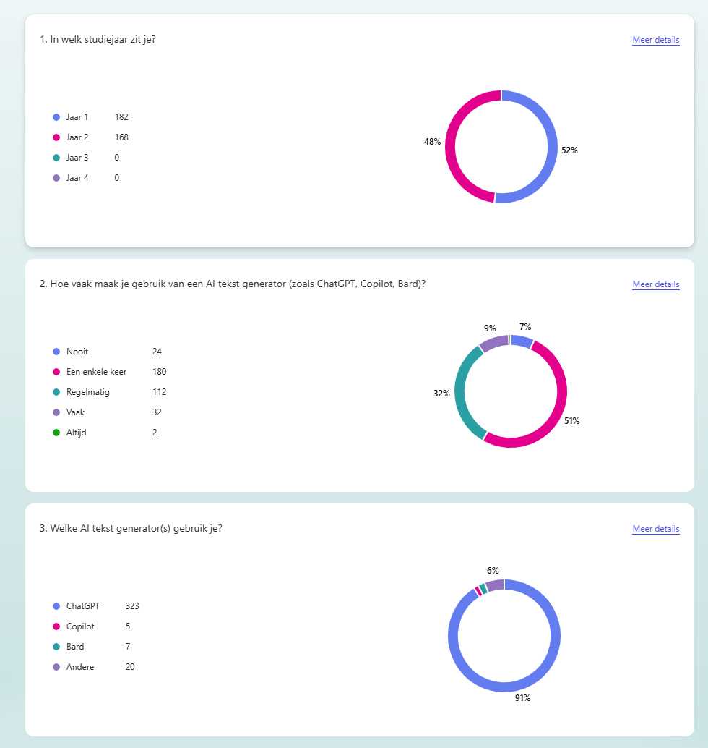
Notes:
Enquete in 2024 bij 350 1e en 2e jaars studeten.

Slide 7
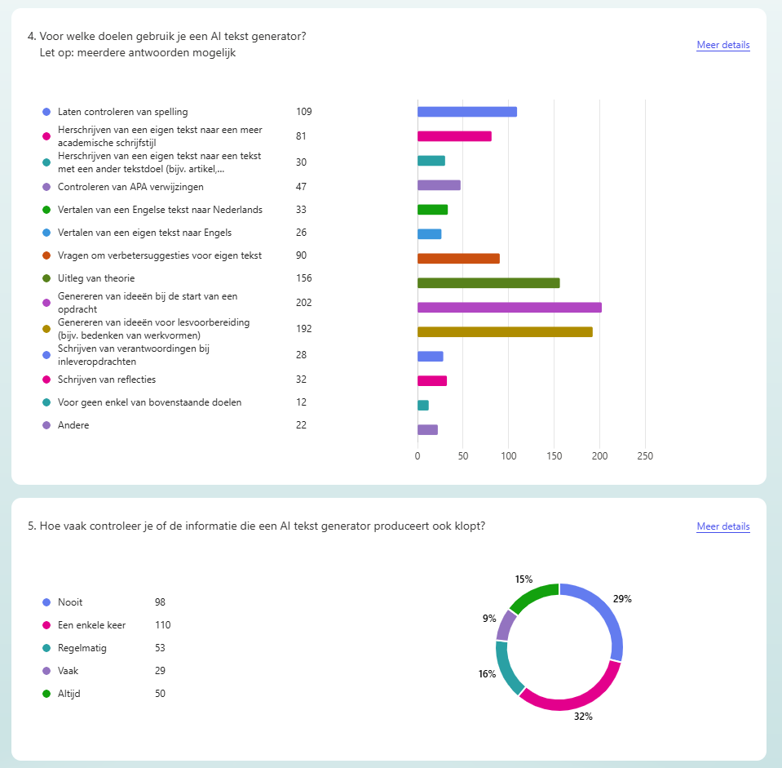

Slide 8
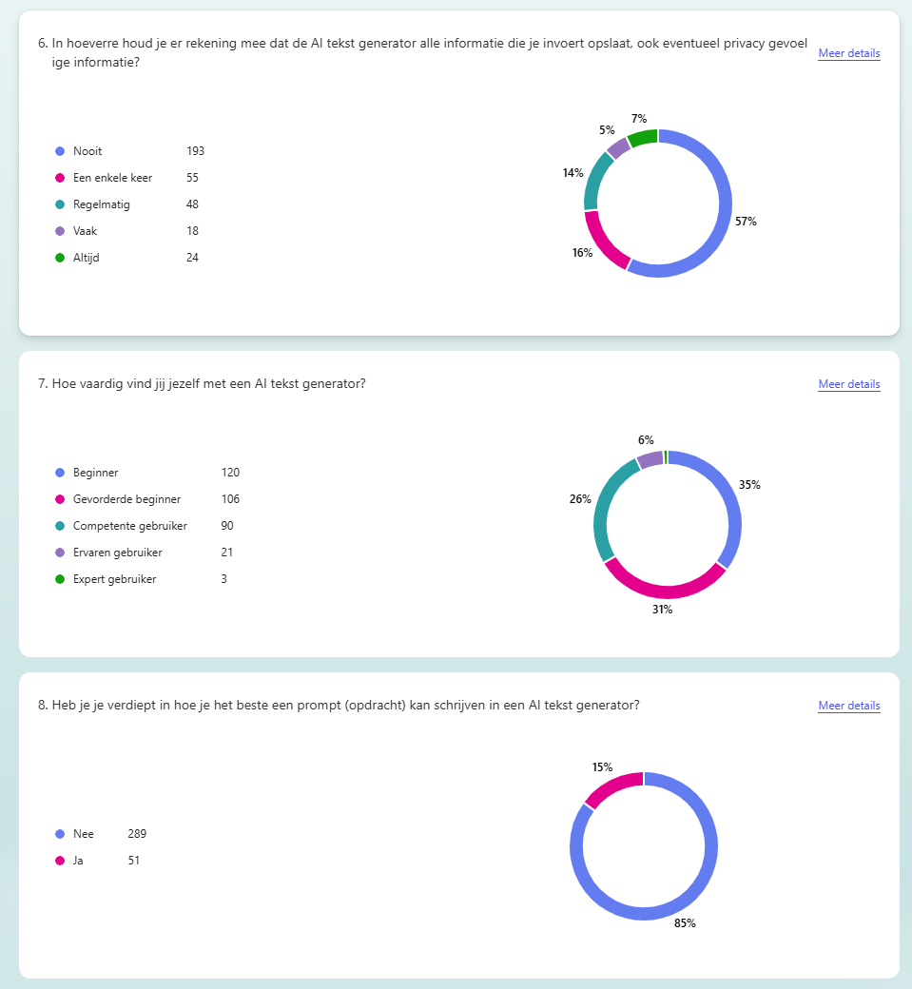

Slide 9

Gesprekken met studenten
Notes:
Waar gingen de gesprekken over? Wat heb je ervan opgestoken? Waarom is het belangrijk dat er studenten meedenken?

Slide 10
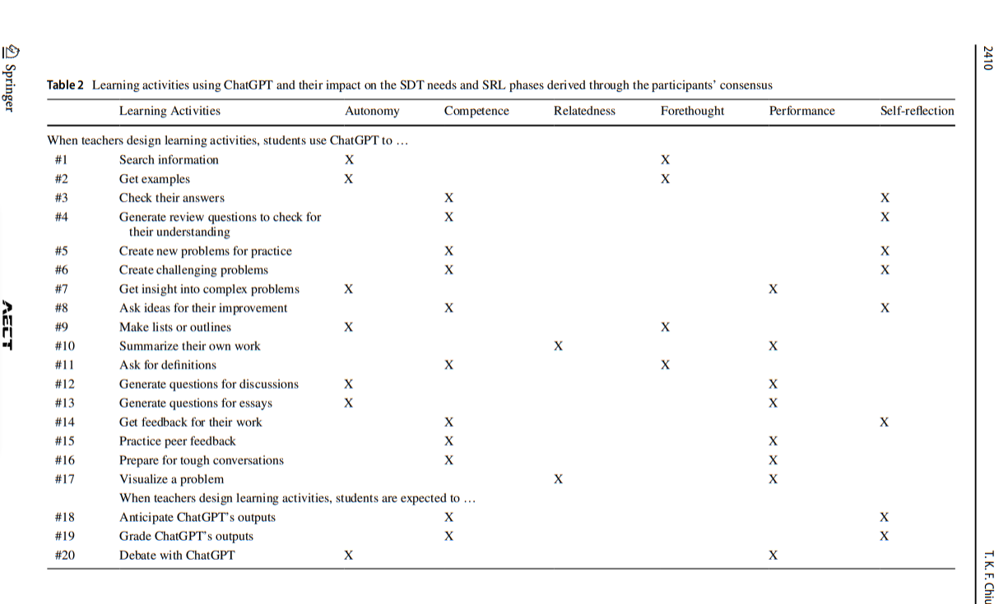
Chiu, T. K. F. (2024). A classification tool to foster self-regulated learning with generative artificial intelligence by applying self-determination theory: a case of ChatGPT. Educational Technology Research And Development, 72, 2401-2416. doi.org/10.1007/s11423-024-10366-w

Slide 11
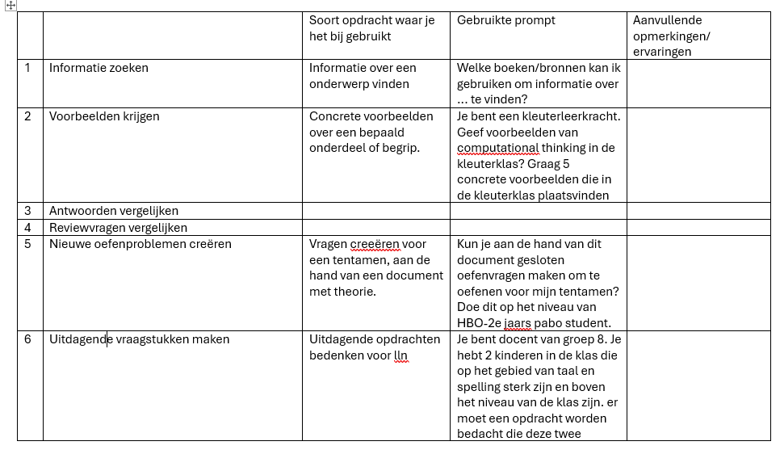
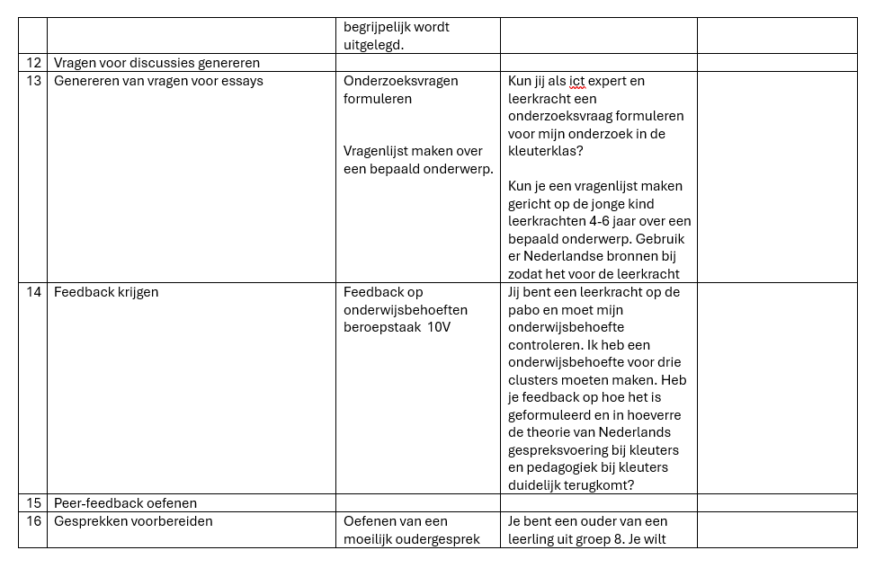
Notes:
Eerste aanzet

Slide 12
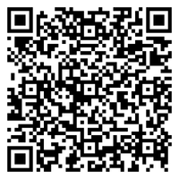
Aan de slag…

Slide 13

Prompt
Role
Explicit
Parameters
Ask
Rate
Emotion
Notes:
Prompt: Heldere vraag
Role: Geef ChatGPT een rol, dat zet direct de toon
Wees expliciet: duidelijk doel en doelgroep, eventueel duidelijke stappen die gezet moeten worden
Parameters: zoals lengte tekst, tone of voice, stijl, structuur, table, cursief of vet
Laat ChatGPT verhelderingsvragen stellen waardoor de output beter wordt
Feedback: Laat ChatGPT zichzelf feedback geven
Emotie: Voeg een emotionele stimulus toe zoals “Blijf rustig, adem in en adem uit en doe echt je best voor mij”

Slide 14
Van eerste angst naar kansen
Welke kansen
zien jullie?
Notes:
Nu naar de kansen. Waar kan AI een positieve rol spelen. Hoe kunnen studenten hier op een opbouwende manier mee werken? Ondersteunen i.p.v. overnemen.

Slide 15


Toekomstplannen
Notes:
Werkblad uitdelen. Deelnemers laten testen/ prompts laten formuleren.

